Slide 1

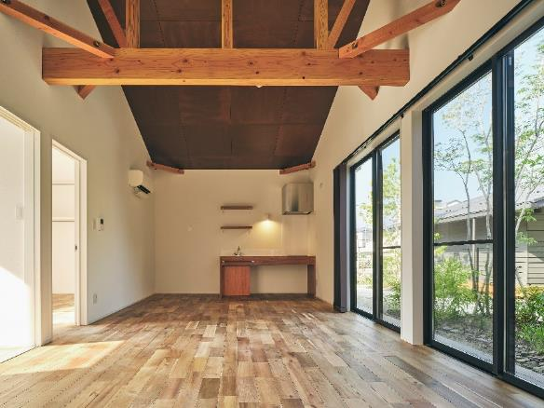
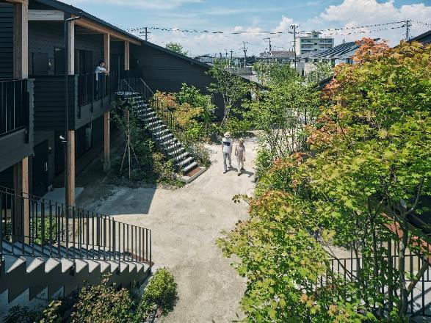
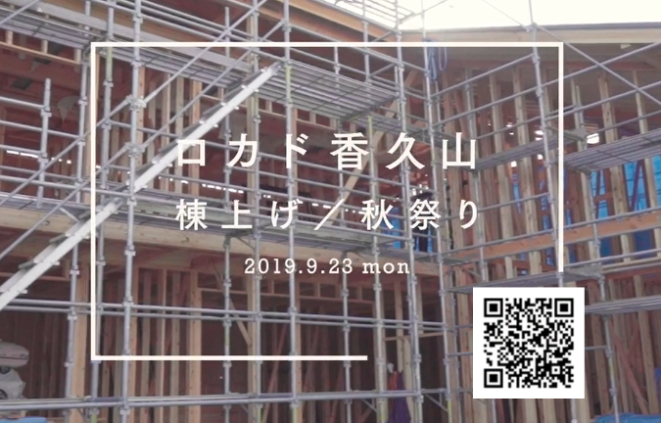
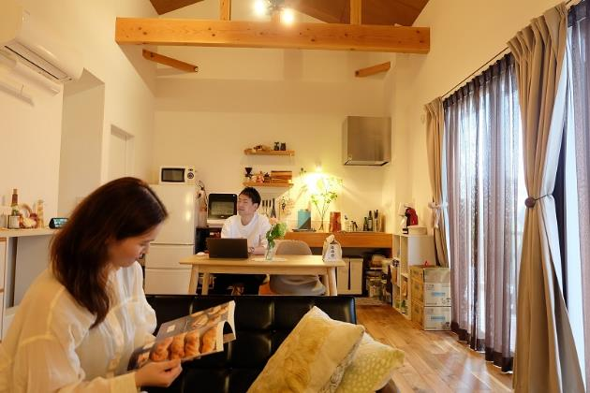
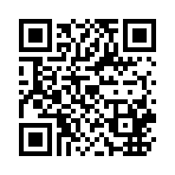
Rent
Type1 2LDK 1F
第４２回 東北建築賞 作品賞
Type2 2LDK 1F
第３８回 福島県建築文化賞 優秀賞
Access/アクセス
Type4 1LDK 1F ､2F
小原田の里の「暮らしを育む」
所在地：〒963-8831 福島県郡山市七ッ池町13-16
交通：JR東日本「郡山」駅徒歩34分
「郡山」駅西口バス10分「第三中学校」徒歩7分
「郡山」駅西口バス8分「図景二丁目」徒歩7分
小原田の里にある香久山の原風景、緑に包まれた温もりのある暮らし。そこで育まれていく日常の緩やかな繋がり。炉を囲むように共に寄り添いながら暮らしてく仲間を募集します。
Outline/概要
物件名：ロカド香久山
構造・規模：木造2階建
専有面積：42.74㎡～66.34㎡/1LDK・2LDK
募集戸数：14戸/1LDK・2LDK
契約形態：媒介
竣工年：2020年3月予定
設備：木造2階建
駐車場：各世帯につき１台（2LDK 2台目5,000円）
駐輪場：各世帯につき１台
備考：ペット飼育不可
事業主：トラスホーム株式会社
管理方式：自主管理
広告表示有効期限：
情報登録日： 次回更新予定日：
写真
Type1 2LDK 室内写真
中庭
Photo by 千葉顕弥
Spec/仕様
全戸中庭向き／無垢フローリング／オリジナルキッチン／２口IHコンロ／ 洗面台／室内洗濯機置場／浴室追炊機能／エアコン1台／ウォシュレット／浴室換気暖房乾燥機/ガスコンセント
賃料
写真
72,000円～112,000円
タイプ
専有面積
2LDK
1LDK
42.74㎡～66.34㎡
共益費：3,000円 敷金：1ヶ月 礼金：1ヶ月
火災保険料：加入要 家賃保証：加入要
仲介手数料：１ヶ月
上棟式の様子（動画）ＱＲ https://vimeo.com/369762547
入居者インタビュー記事 QR ブルースタジオ INSIDE
2LDKタイプ
Mail
Type2 2LDK/66.34㎡
賃料： 102,800円
共益費：3,000円
敷金：1ヶ月
礼金：1ヶ月
仲介手数料：1ヶ月
火災保険料：1ヶ月

Slide 2

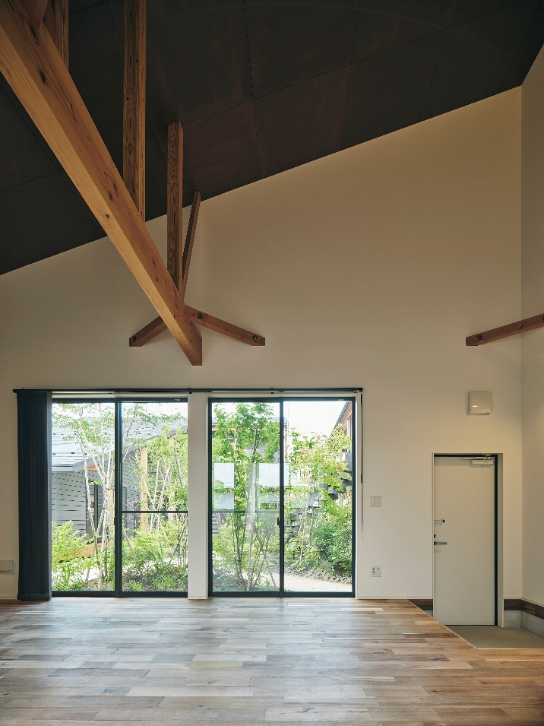
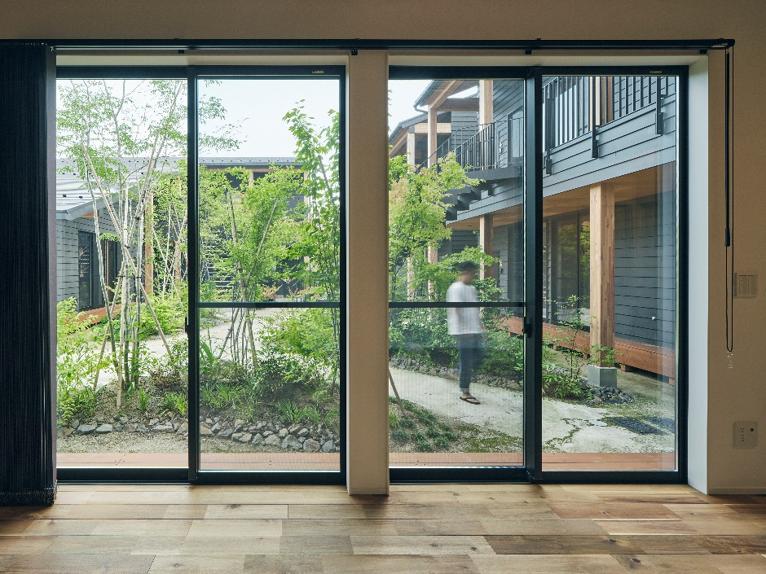
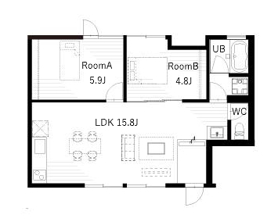

RENT 1F
Type 1
2LDK/56.84㎡
賃料： 1F 107,000円
共益費：3,000円
敷金：1ヶ月
礼金：1ヶ月
備考：
１Ｆのみ
Photo by 千葉顕弥
2LDKタイプ
Mail
Type2 2LDK/66.34㎡
賃料： 102,800円
共益費：3,000円
敷金：1ヶ月
礼金：1ヶ月
仲介手数料：1ヶ月
火災保険料：1ヶ月

Slide 3
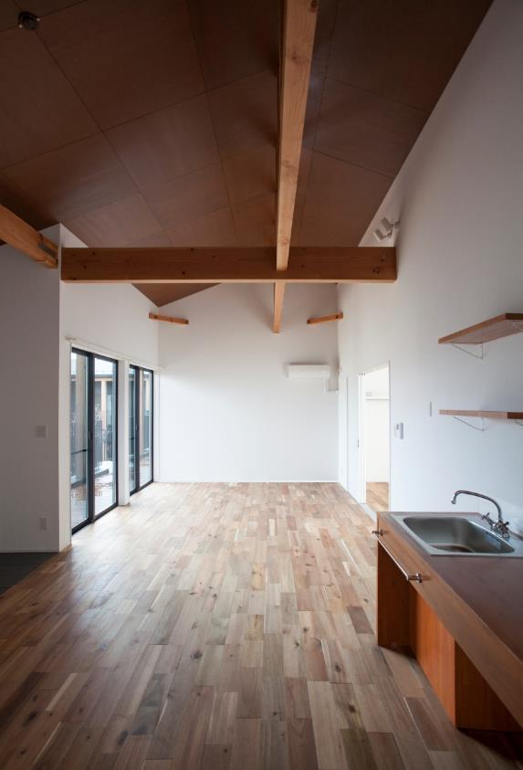
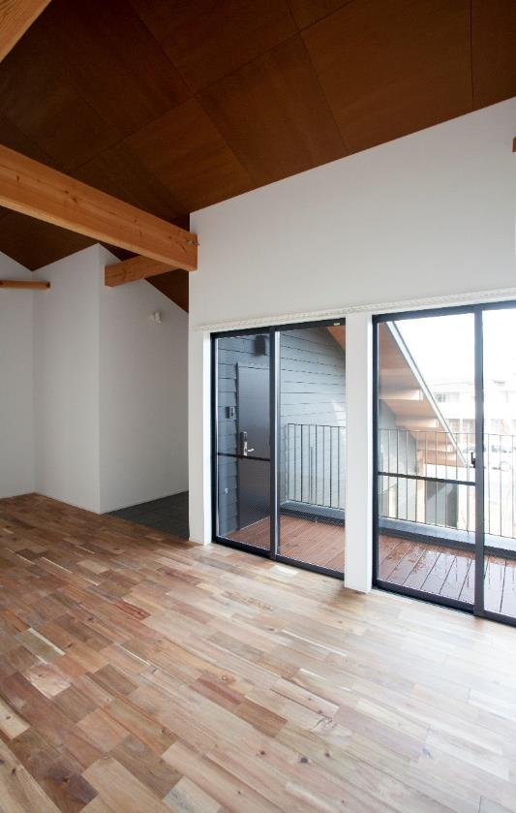
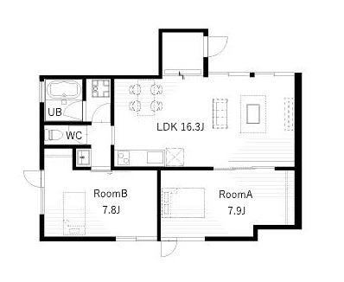
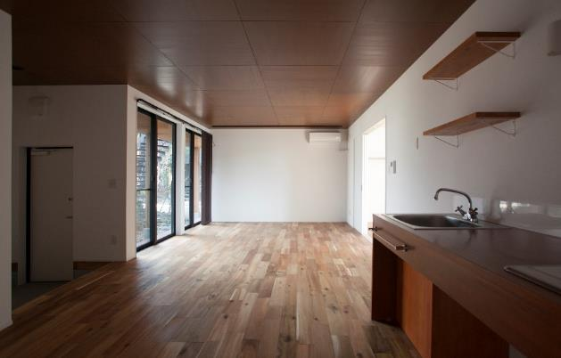
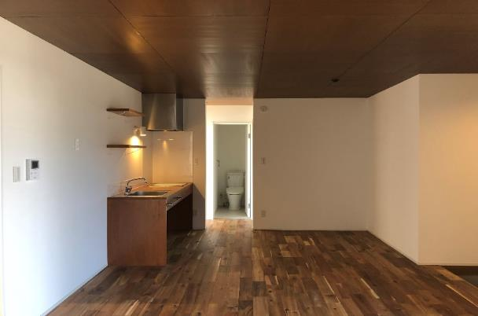
RENT 1F
Access/アクセス
Type 2
2LDK/66.34㎡
賃料：1F 102,000円
共益費：3,000円
敷金：1ヶ月
礼金：1ヶ月
Outline/概要
写真
備考：
Spec/仕様
2F
2F
工事中写真（2019年12月時点）
写真
1F
1F
2LDKタイプ
Mail
Type2 2LDK/66.34㎡
賃料： 102,800円
共益費：3,000円
敷金：1ヶ月
礼金：1ヶ月
仲介手数料：1ヶ月
火災保険料：1ヶ月

Slide 4
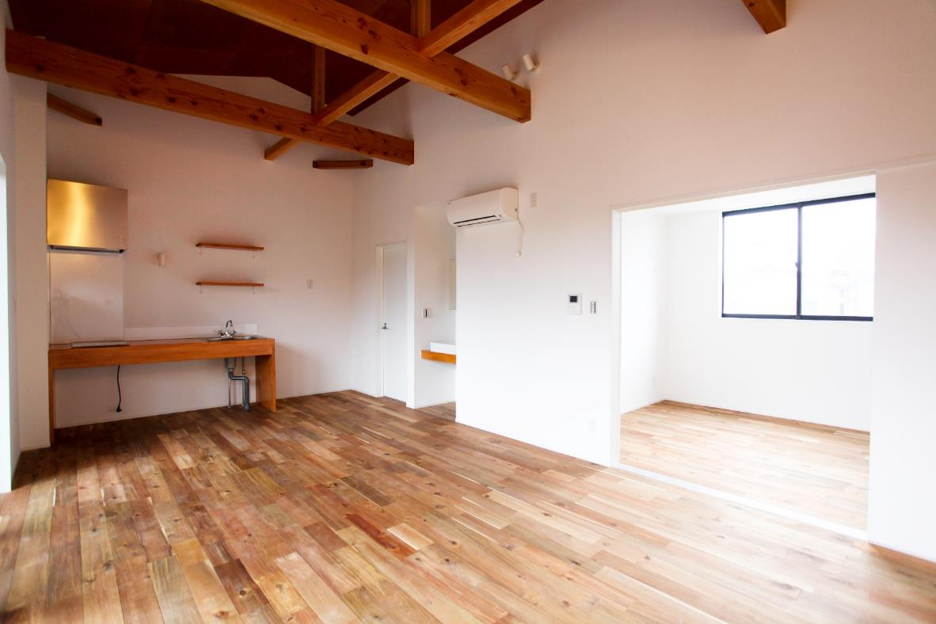
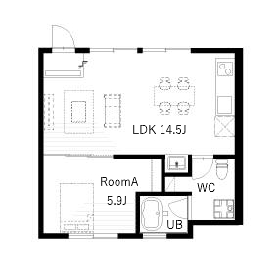
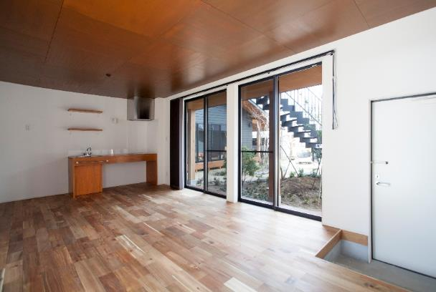
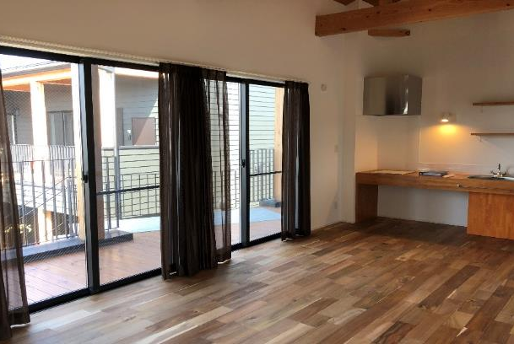

RENT 1F、2F
Access/アクセス
Type 4
1LDK/42.74㎡
賃料：2F 82,000円
1F 72,000円
共益費：3,000円
敷金：1ヶ月
礼金：1ヶ月
備考：１F 即日可
２Ｆ 即日可
2F
写真
写真
1F
2F
2LDKタイプ
Mail
Type2 2LDK/66.34㎡
賃料： 102,800円
共益費：3,000円
敷金：1ヶ月
礼金：1ヶ月
仲介手数料：1ヶ月
火災保険料：1ヶ月

Slide 5


